Slide 1
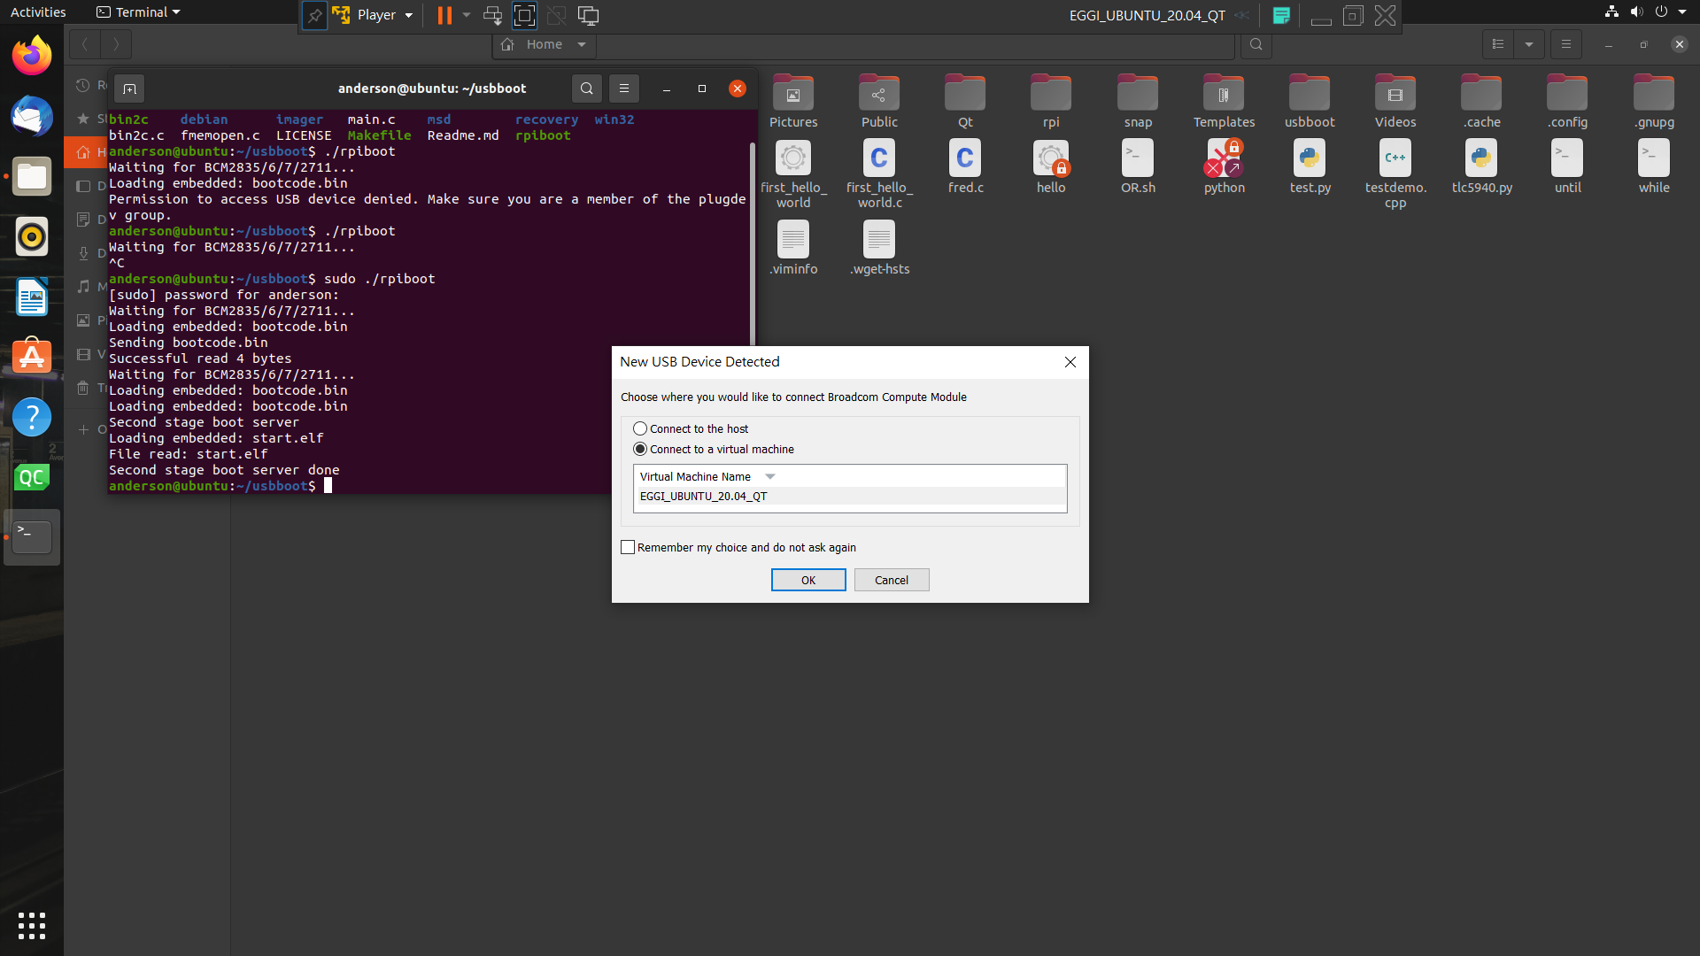
樹莓派在Linux上安裝連接驅動
請在linux終端機裡面根據步驟下指令
先安裝git (sudo apt install git)
下載網址的東西(git clone --depth=1 https://github.com/raspberrypi/usbboot)
切換到usbboot目錄(cd usbboot)
安裝libusb(sudo apt install libusb-1.0-0-dev)
使用make構建並安裝該usbboot工具(make)
進行連接(sudo ./rpiboot)
將Compute Module 3+ 8GB

Slide 2

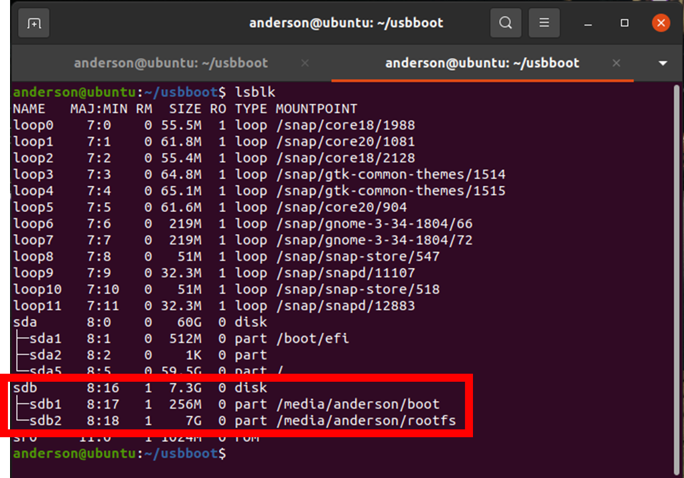
樹梅派系統備份

Slide 3
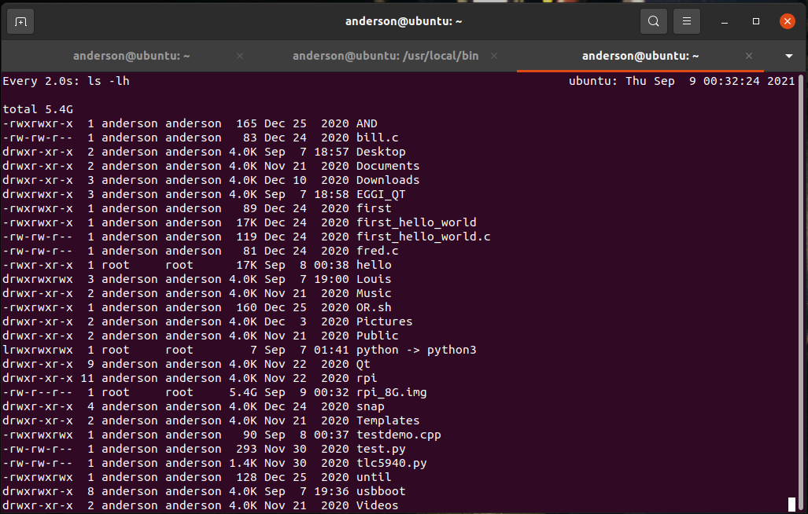
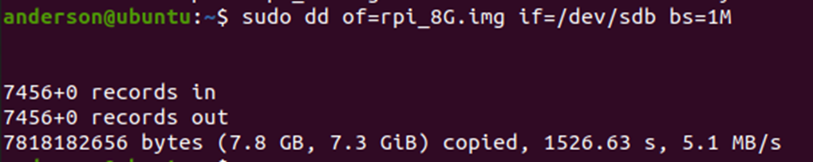
樹梅派系統備份
在想要存放img檔案下路徑開啟終端機，這裡使用家目錄底下存放
終端機上sudo dd of=rpi_8G.img if=/dev/sdX bs=1M(of為指定輸出img的檔案名稱，if為樹莓派裝置位置(就是用lsblk指令查看裝置)
可以開啟另外一個終端機輸入watch –n 2 ls –ln 查看img檔案大小變化量
打包img檔案成功會出現整個img容量跟總共時間

Slide 4
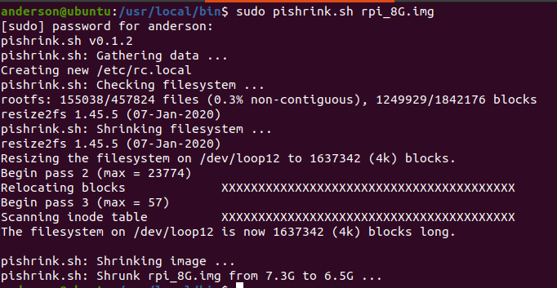
img檔案壓縮容量
在終端機上輸入以下指令
wget https://raw.githubusercontent.com/Drewsif/PiShrink/master/pishrink.sh
chmod +x pishrink.sh
sudo mv pishrink.sh /usr/local/bin
切換目錄
先將剛剛打包好的img檔案移動到/usr/local/bin，在終端機輸入sudo mv rpi_8G.img /usr/local/bin
切換目錄，輸入cd /usr/local/bin
輸入ls檢查確認rpi_8G.img檔案是否出現在目錄底下
輸入sudo pishrink.sh rpi_8G.img

Slide 5
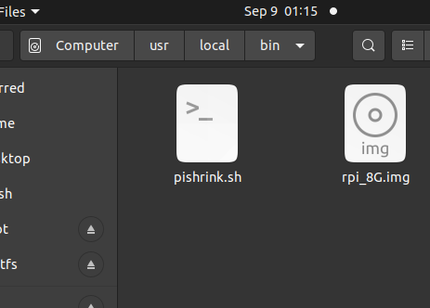
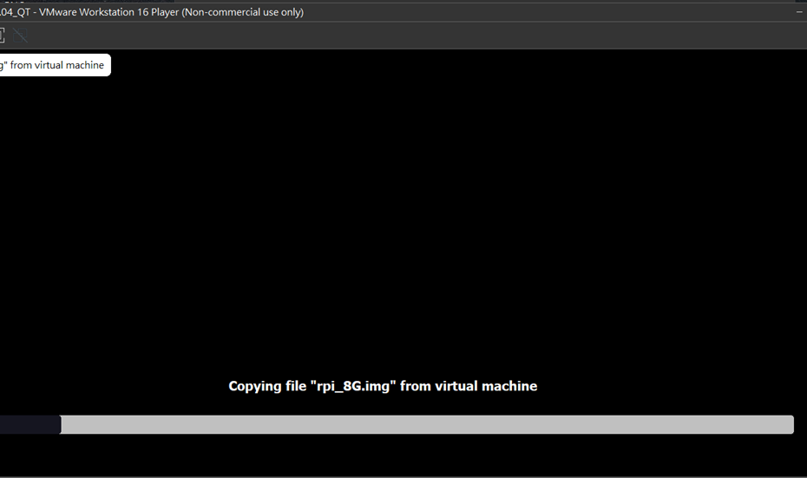
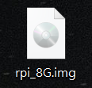
img檔案壓縮容量
將rpi_8G取出到Windows

Slide 6
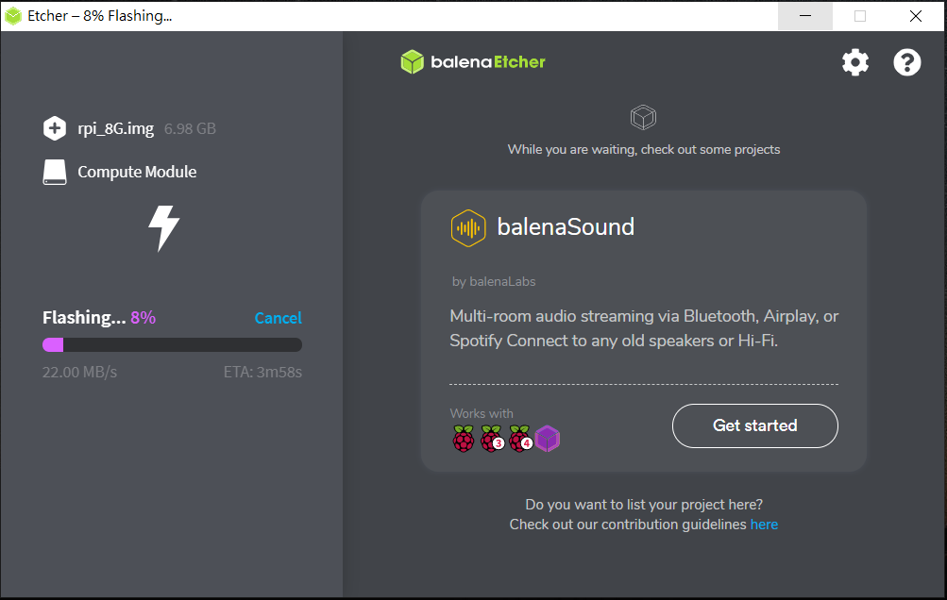
樹莓派系統燒入
在Windows上使用

